Slide 1
--เริ่มเกมใหม่
--เล่นต่อ
--แนะนำตัวละคร
--ออก

Slide 2
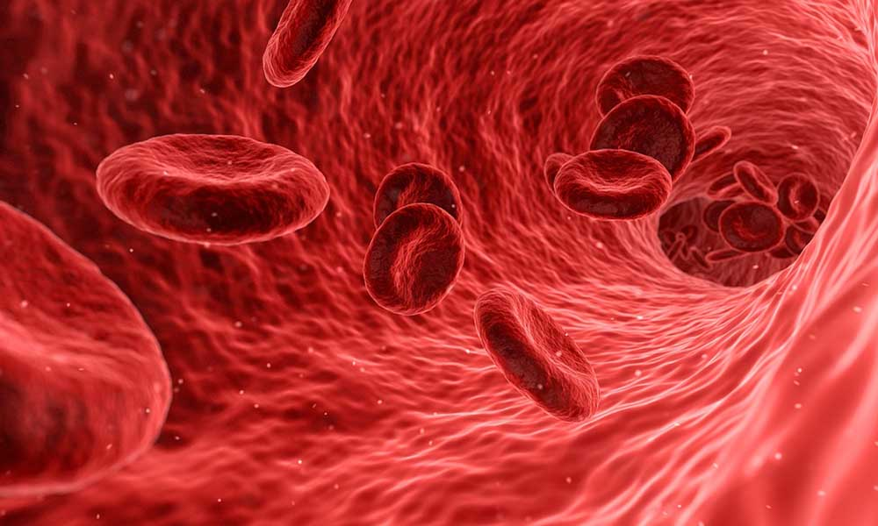
หน้าจอหลัก
Concept : อยากให้หน้าหลักเปลี่ยนแปลงเรื่อยๆทุกครั้งที่เข้าหลัก
เมื่อผ่านด่านไหนแล้วจะมีตัวละครในนั้นอยู่ในฉาก
ฉากเป็นในหลอดเลือดที่ไม่มีอะไรเลย
  ผ่านด่าน 1 : มีน้องก้อนอากาศ , O2
  ผ่านด่าน 2 : RBC , CO2
  ผ่านด่าน 3 : ก้อนอาหาร
  ผ่านด่าน 4 : น้ำ , สารอาหาร
  ผ่านด่าน 5 : Cell ภูมิคุ้มกัน
  ผ่านด่าน 6 : Cell อสุจิ , ไข่

Slide 3
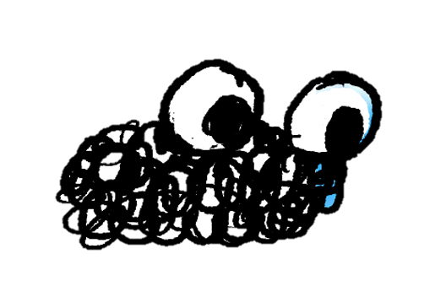
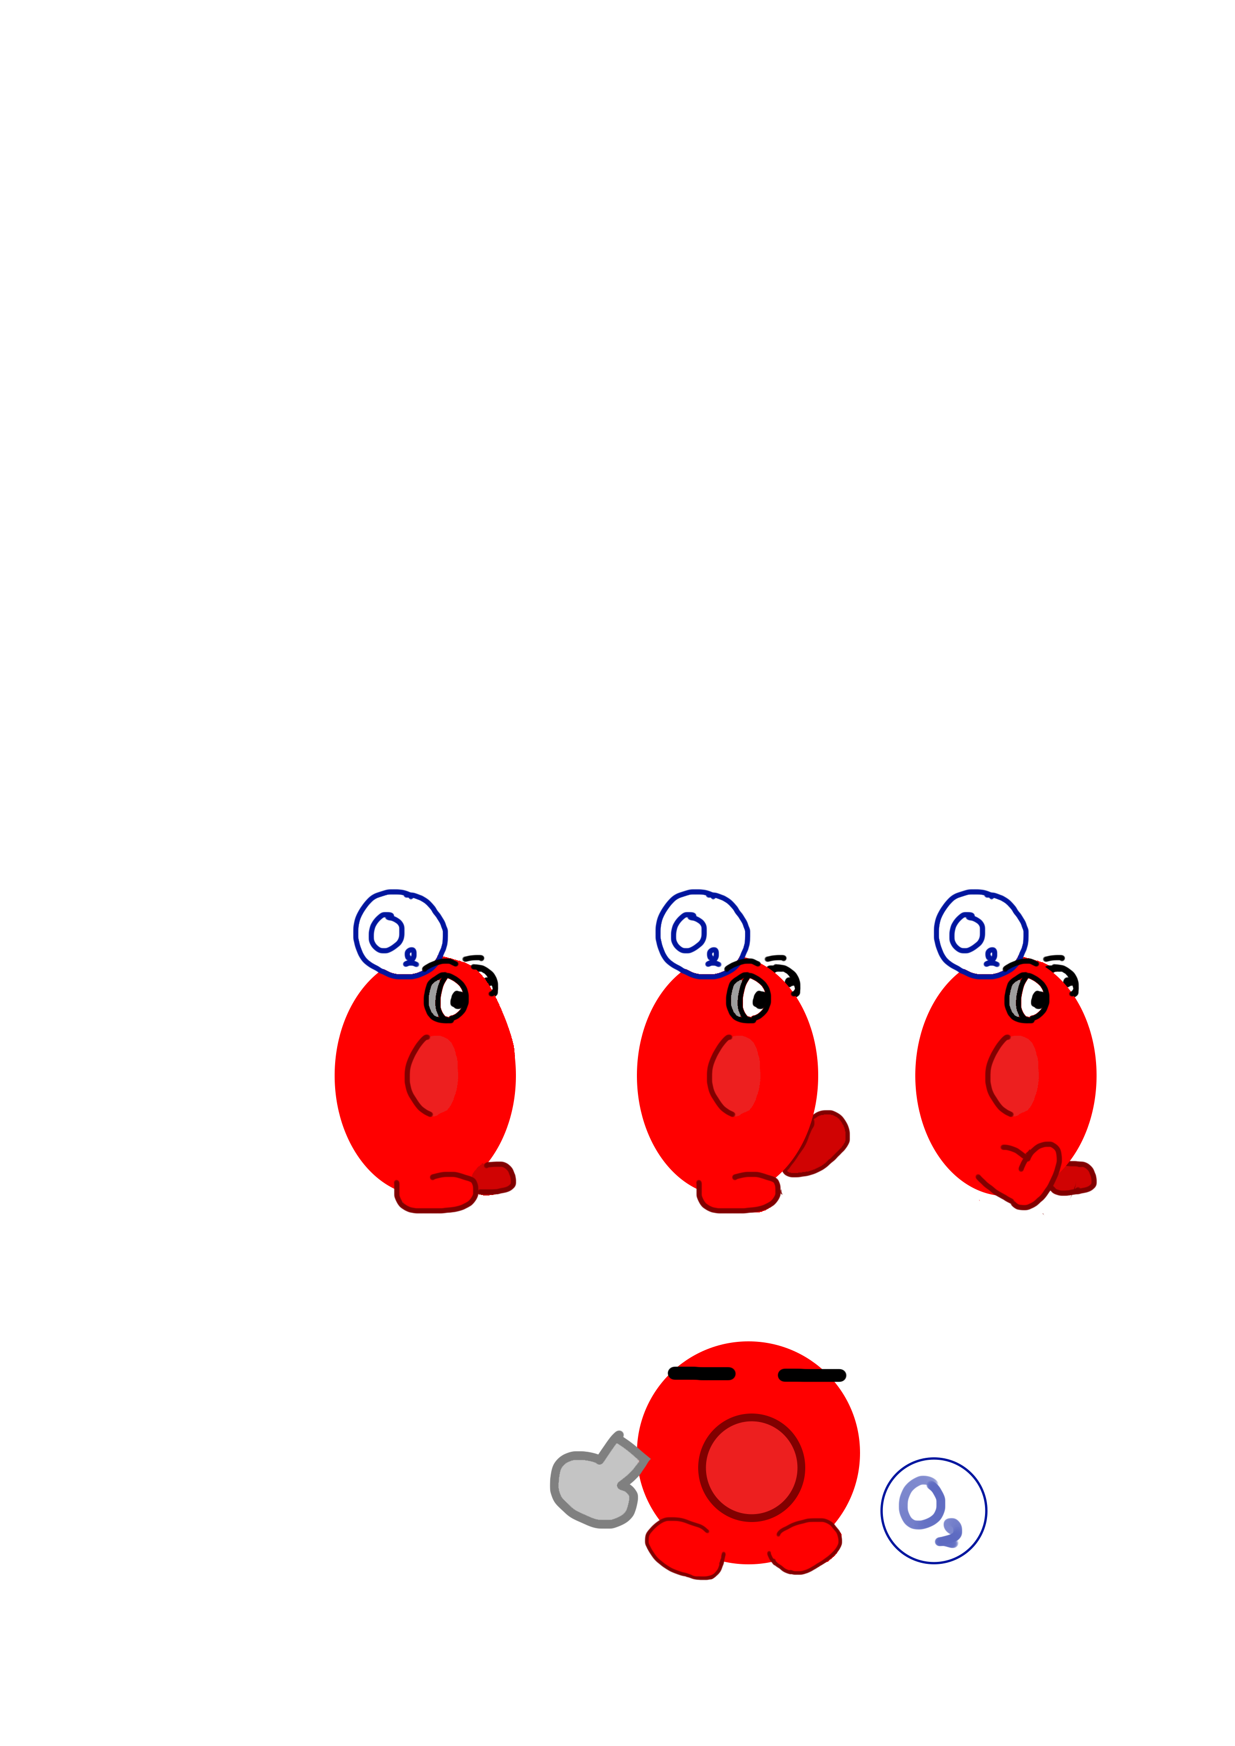
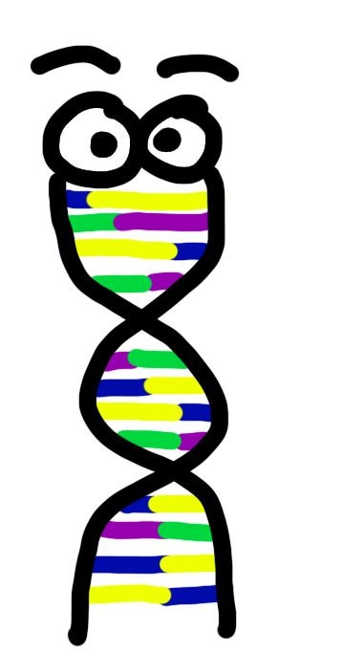

ยังไม่ผ่านด่านไหนเลย
เริ่มเกมใหม่
เล่นต่อ
แนะนำตัวละคร
ออก

Slide 4
ผ่านด่าน 1
O2
เริ่มเกมใหม่
O2
เล่นต่อ
แนะนำตัวละคร
ออก
O2

Slide 5
แนะนำตัวละคร
อยากให้เป็นหน้าหนังสือ บอกข้อมูลโดยละเอียด

Slide 6

ก้อนอากาศ
รายละเอียด บลาๆๆๆ
Model 3D
Note : คลิ๊กที่ช่องไหนก็ไปหน้านั้น
รูปของจริง
คำที่เกี่ยวข้อง : O2 , CO2 , RBC

Slide 7
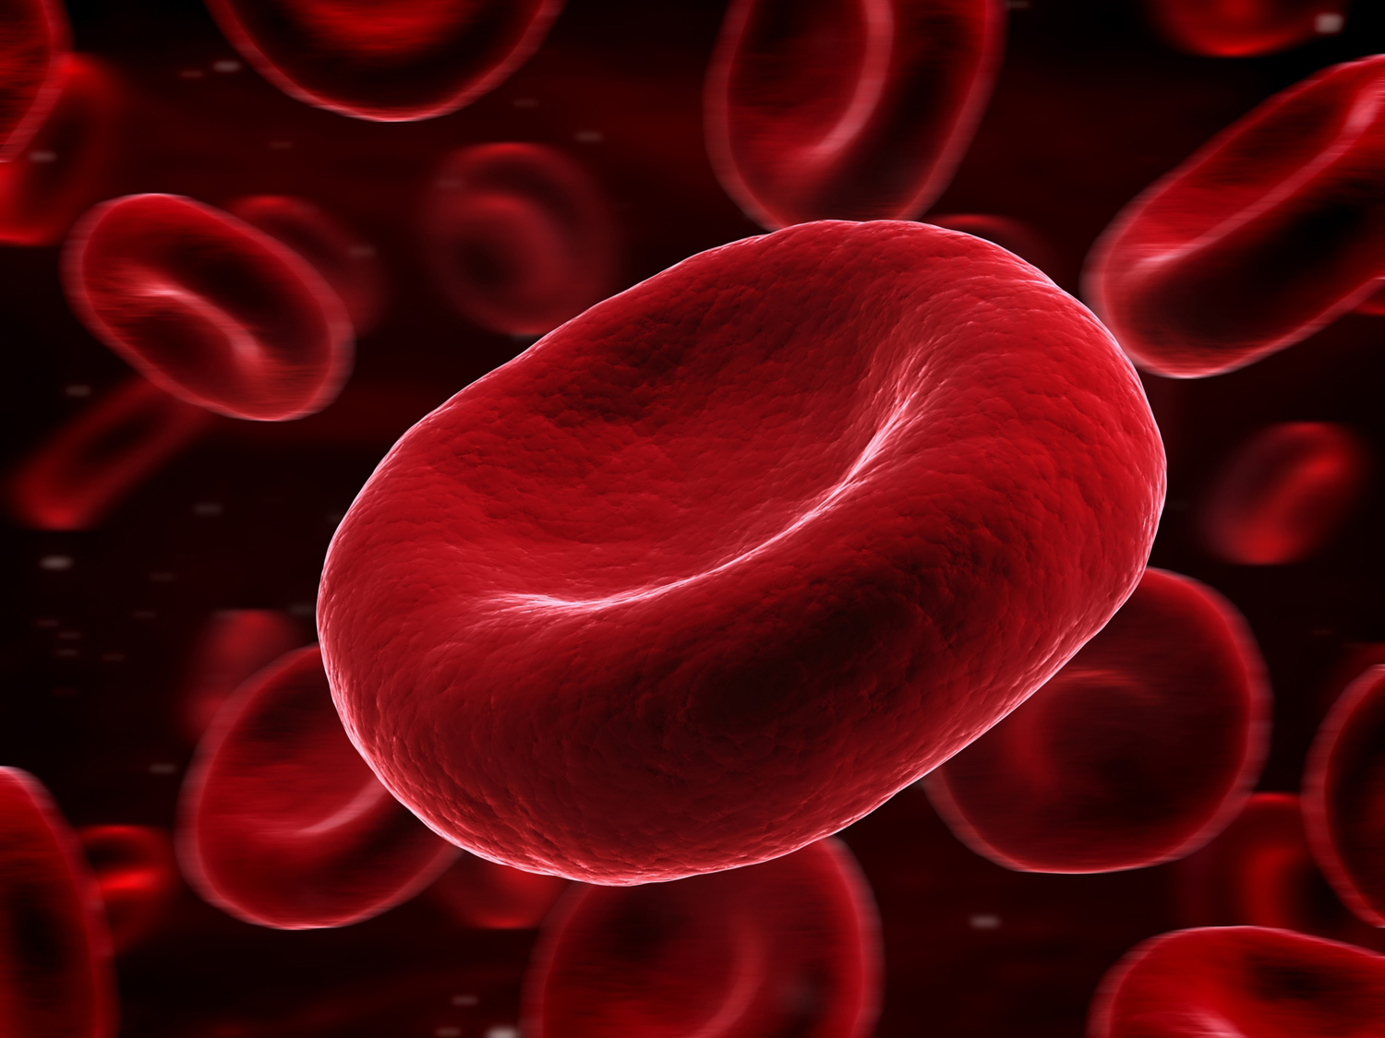
Red blood cell (RBC)
รายละเอียด บลาๆๆๆ
Model 3D
คำที่เกี่ยวข้อง : O2 , CO2

Slide 8
หน้า loading
Animation เดินซ้าย-ขวา
Note สีพลาสมา

Slide 9
หน้า loading ref

